Slide 1
TABLAS ESTADÍSTICAS Y GRÁFICOS

Slide 2
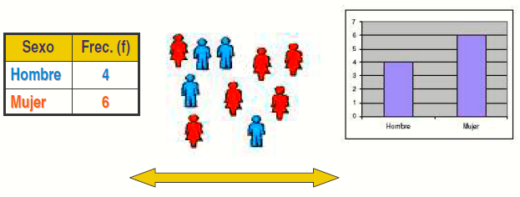
Las tablas estadísticas y gráficos son dos formas equivalentes de presentar la información. Las dos exponen ordenadamente la información recogida de una muestra o población
Son muy útiles en presentación de resultados y análisis exploratorio

Slide 3
Clasificación de las Tablas Estadísticas
 |  | a) Tablas de frecuencia de datos simples
Tablas Estadísticas |  | b) Tablas de frecuencia de datos agrupados
 |  | c) Tablas de Contingencia o Asociación

Slide 4
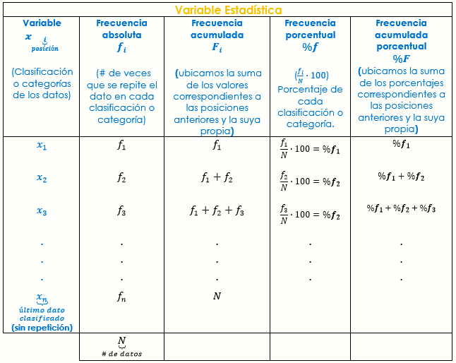
a) TABLAS DE FRECUENCIAS DE DATOS SIMPLES
Ordenan y resume los datos de una sola variable estadística
Ejemplo 1.
Nivel de Estudios de 500 personas de la Parroquia Velasco “Riobamba”
Nivel de Estudios | Fr. Abs. $$f_{a}$$ | Fr. Abs. Acum. $$F_{a}$$ | Fr. Porct. $$\%f_{r}$$ | Fr. Acum. Porct. $$\%F_{r}$$
Primarios | 317 | 317 | 63,4 | 63,4
Secundarios | 132 | 449 | 26,4 | 89,8
Superiores | 51 | 500 | 10,2 | 100
Total | 500 |  | 100
Fuente: Encuesta aplicada en la parroquia Maldonado
Elaborado: José Casillas

Slide 5
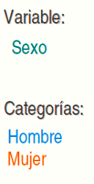
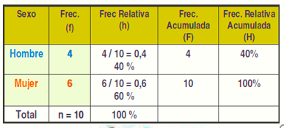
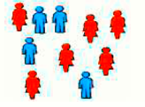
Ejemplo 2. Se realizo una encuesta sobre el uso de las redes sociales, deseamos saber que porcentajes de hombres y mujeres que respondieron a nuestra encuesta, pues en una de las preguntas constaba el género de las personas.
DATOS SOBRE EL USO DE LA REDES SOCIALES SEGÚN EL GÉNERO, ENCUESTA APLICADA EN EL SECTOR ABC DE RIOBAMBA
Fuente: Encuesta aplicada en el sector ABC de Riobamba
Elaborado: José Casillas
Interpretación: Tenemos que el 40% de los encuestados son hombres y el 60% son mujeres.

Slide 6
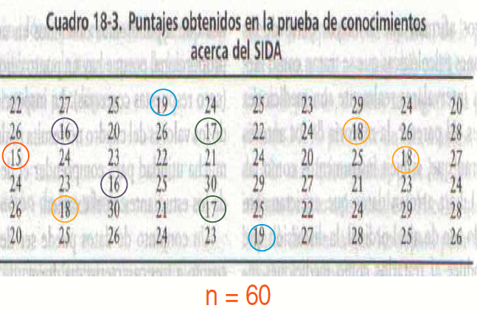
Ejemplo 3. Serie de datos

Slide 7
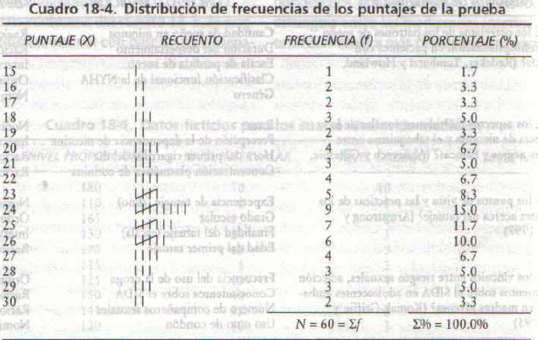
NOTAS DE ESTUDIANTES DE LA PRUEBA DE CONOCIMIENTOS SOBRE EL SIDA DE LA UNIVERSIDAD DE CHILE 2017
Fuente: Encuesta aplicada a estudiantes de Medicina
Elaborado: José Casillas

Slide 8
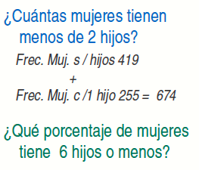
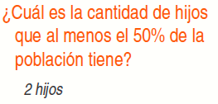
USO PRÁCTICO DE LAS COLUMNAS DE FRECUENCIAS
Ejemplo 4
DATOS DE LA ENCUESTA SOBRE NÚMERO DE HIJOS DE UNA FABRICA DE ALIMENTOS , 2017
Nro. de Hijos | $$f_{a}$$ | $$\%f_{a}$$ | $$F_{a}$$ | %$F_{a}$
 | 419 | 27,77 | 419 | 27,77
 | 255 | 16,90 | 674 | 44,67
 | 375 | 24,85 | 1049 | 69,52
3 | 215 | 14,25 | 1264 | 83,77
4 | 127 | 8,42 | 1391 | 92,19
5 | 54 | 3,58 | 1445 | 95,77
6 | 24 | 1,59 | 1469 | 97,36
7 | 23 | 1,52 | 1492 | 98,88
8 ó + | 17 | 1,13 | 1509 | 100
Total | 1509 | 100%
0
1
2
97,36%
Fuente: Encuesta aplicada en la fabrica de Alimentos
Elaborado: José Casillas

Slide 9
b) TABLAS DE CONTINGENCIA O ASOCIACIÓN
Son aquellas que se desean mostrar la relación entre 2 o mas variables
Ejemplo 1
Se ha realizado una encuesta a 10 personas respecto al Nro. de hijos y el género, obteniendo los siguientes resultados:
DATOS DE LA ENCUESTA SOBRE EL NRO. DE HIJOS Y GÉNERO APLICADA EN EL BARRIO ABC, 2017
 | HIJOS | Con hijos | Sin Hijos | TOTAL
GÉNERO
Hombre |  | 1 | 3 | 4
Mujer |  | 2 | 4 | 6
TOTAL |  | 3 | 7 | 10
Sujeto | 1 | 2 | 3 | 4 | 5 | 6 | 7 | 8 | 9 | 10
Género | M | F | F | M | F | M | F | M | F | F
Nro. de hijos | C_H | C_H | C_H | S_H | S_H | S_H | S_H | S_H | S_H | S_H
a) ¿Cuántos hombres se encuestaron?
4 hombres
b) ¿Cuál es el porcentaje de mujeres encuestadas?
% Mujeres encuestadas = $\left(6÷10\right)×100=60\%$
c) ¿Cuál es el porcentaje de mujeres sin hijos?
% Mujeres encuestadas = $\left(4÷10\right)×100=40\%$
Fuente: Encuesta aplicada en el barrio ABC
Elaborado: José Casillas

Slide 10
b) TABLAS DE CONTINGENCIA O ASOCIACIÓN
Ejemplo 2
DATOS DE LA ENCUESTA SOBRE SI FUMAN SEGÚN GÉNERO APLICADA EN LA PARROQUIA DE MALDONADO –RIOBAMBA
 | GÉNERO | HOMBRE | MUJER | TOTAL
FUMA
SI |  | 65 | 58 | 123
NO |  | 43 | 67 | 110
TOTAL |  | 108 | 125 | 233
Fuente: Encuesta aplicada en la parroquia Maldonado
Elaborado: José Casillas

Slide 11
Análisis de datos publicados en Ecuador en cifras, donde se muestra algunos detalles:
Problema 1: Con los datos publicados sobre la composición de la población en edad de trabajar por INEC podemos generar la siguiente tabla:
Composición de la Población en Edad de Trabajar a Nivel Nacional Ecuador
Pero es importante dar más detalles sobre los datos por ello es necesario modificar el formato y adaptarlo, luego sería un poco más complicado la lectura del mismo, pero a la vez tendríamos mayor información para un análisis más profundo.

Slide 12
Indicamos la tabla anterior en forma más detallas:
Obsérvese el ovalo café tiene dos ramas el ovalo rojo y verde, luego el ovalo rojo tiene dos ramas que son los dos rectángulos rojos, finalmente el primer rectángulo rojo tiene cinco ramas, así estaría estructurado la tabla estadística.
Luego el valor del ovalo café es la suma de los valores de los 2 óvalos, rojo y verde pero a tomar en cuenta el ovalo rojo es la suma de los dos rectángulos rojos y el valor del primer rectángulo rojo en la suma de los datos de sus ramas que en este caso no está encerados con ninguna figura geométrica.

